Slide 1
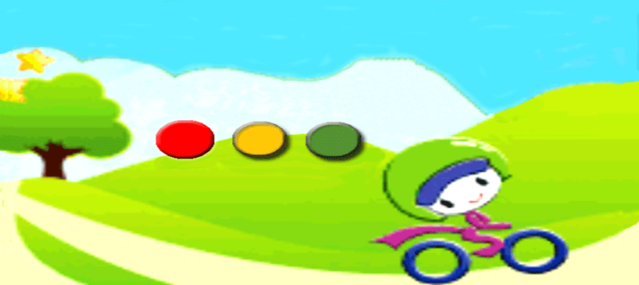
UBND QUẬN LONG BIÊN
TRƯỜNG MẦM NON LONG BIÊN A
HOẠT ĐỘNG TRẢI NGHIỆM
BÉ VỚI AN TOÀN GIAO THÔNG
GV: Nguyễn Thị Thu

Slide 2
CÂU HỎI:
GỒM 10 CÂU HỎI

Slide 3
CÂU: 1
CÂU: 2
CÂU: 3
CÂU: 4
CÂU: 5
CÂU: 6
CÂU: 7
CÂU: 8
CÂU: 9
CÂU: 10

Slide 4
CÂU 1: Đâu là biển báo cấm?
QUAY LẠI

Slide 5
CÂU 2: Đâu là biển báo cấm xe máy?
QUAY LẠI

Slide 6
CÂU 3: Đâu là biển báo cấm người đi bộ?
QUAY LẠI

Slide 7
CÂU 4: Cột đèn tín hiệu có màu nào thì các phương tiện giao thông được phép đi?
QUAY LẠI

Slide 8
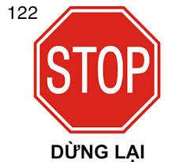
CÂU 5: Biển báo nào báo hiệu các phương tiện giao thông phải dùng lại?
QUAY LẠI

Slide 9
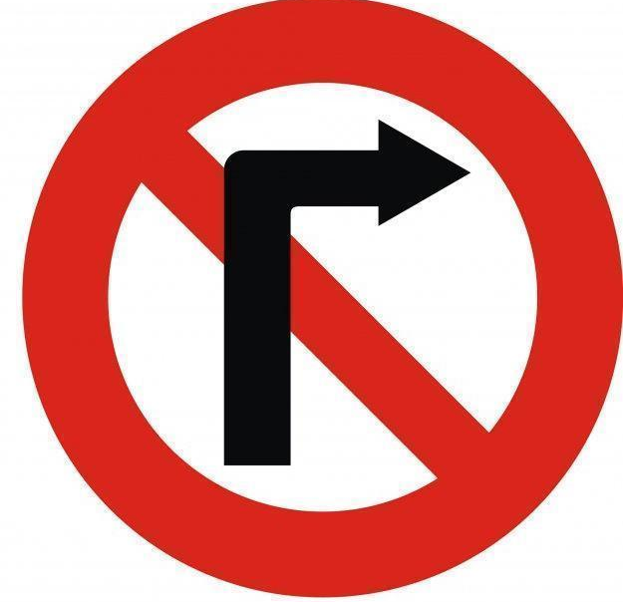
CÂU 6: Biển báo hiệu nào cấm đi thẳng?
QUAY LẠI

Slide 10
CÂU 7: Đâu là biển báo cấm đi ngược chiều?
QUAY LẠI

Slide 11
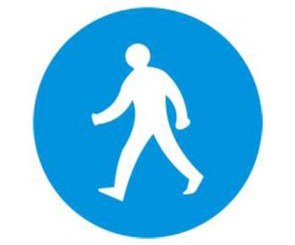
CÂU 8: Đâu là biển báo đường dành cho người đi bộ?
QUAY LẠI

Slide 12
CÂU 9: Biển nào cấm dùng và đỗ xe?
QUAY LẠI

Slide 13
CÂU 10: Biển nào sau đây là biển cấm người đi bộ?
QUAY LẠI

